Slide 1
LABORATOIRE DES SCIENCES FORESTIÈRES
(FACULTÉ DES SCIENCES AGRONOMIQUES / UNIVERSITE D’ABOMEY-CALAVI)
Professeur Jean Cossi GANGLO
Dr (MC) Kourouma KOURA
Dr Denis GNANGUENON GUESSE
Dr Armand KINGBO

Slide 2
PLAN DE PRÉSENTATION
Introduction
Mission, objectifs et principaux acquis du Laboratoire des Sciences Forestières
Les membres du LSF
Les partenariats
Conclusion

Slide 3
LABORATOIRE DES SCIENCES FORESTIÈRES
Introduction
  Le Bénin n’est pas un grand pays forestier. Selon les estimations de la FAO (2020), les forêts du Bénin couvrent 3 135 000 ha et se dégradent à la vitesse alarmante de 50 000 ha / an. Les forêts du pays ont souvent fait l’objet de travaux de recherche ponctuels et en dents de scie à l’occasion des mémoires de fin d’études et des thèses de doctorat, en l’absence d’un programme cohérent de recherche à long terme. Pour remédier à ces insuffisances, pour compter de 2000, le Laboratoire des Sciences Forestières (LSF) de la Faculté des Sciences Agronomiques de l’Université d’Abomey-Calavi s’est assigné pour:
  Mission: Faire des recherches et des formations pour mettre à la disposition des gestionnaires des ressources de la biodiversité, des données fiables et des compétences crédibles pour aménager, conserver et gérer durablement la biodiversité

Slide 4
LABORATOIRE DES SCIENCES FORESTIÈRES
Introduction
  Statut juridique et date de création du Laboratoire des Sciences Forestières
  Le Laboratoire des Sciences Forestières (LSF) est l’une des structures décentralisées qui appuient les activités de formation et de recherche de la Faculté. Le LSF exerce ses activités depuis le mois d’Octobre 2000. Ses activités sont reprises en partie dans les rapports officiels d’activités de l’Université d’Abomey-Calavi où son nom est clairement mentionné sur la liste des Laboratoires de la Faculté des Sciences Agronomiques. En effet, le LSF a été créé par l’arrêté décanal N° 538 – 12/UAC/FSA/D du 06 juillet 2012 portant création et règlement intérieur des Laboratoires de la Faculté des Sciences Agronomiques.

Slide 5
LABORATOIRE DES SCIENCES FORESTIÈRES
Objectifs et axes prioritaires de recherche
  Biodiversité Informatique et conservation de la biodiversité dans le contexte des changements climatiques et globaux
    Principaux acquis:
      Environ 60 diplômés en master en biodiversité informatique (six nationalités)et 04 étudiants doctorants
      Nombreux travaux de recherche sur les espèces menacées, les espèces forestières et agroforestières, les plantes médicinales, les espèces exotiques envahissantes, les plantes alimentaires etc.
      Plus de 20 publications scientifiques dans des revues à facteur d’impact

Slide 6
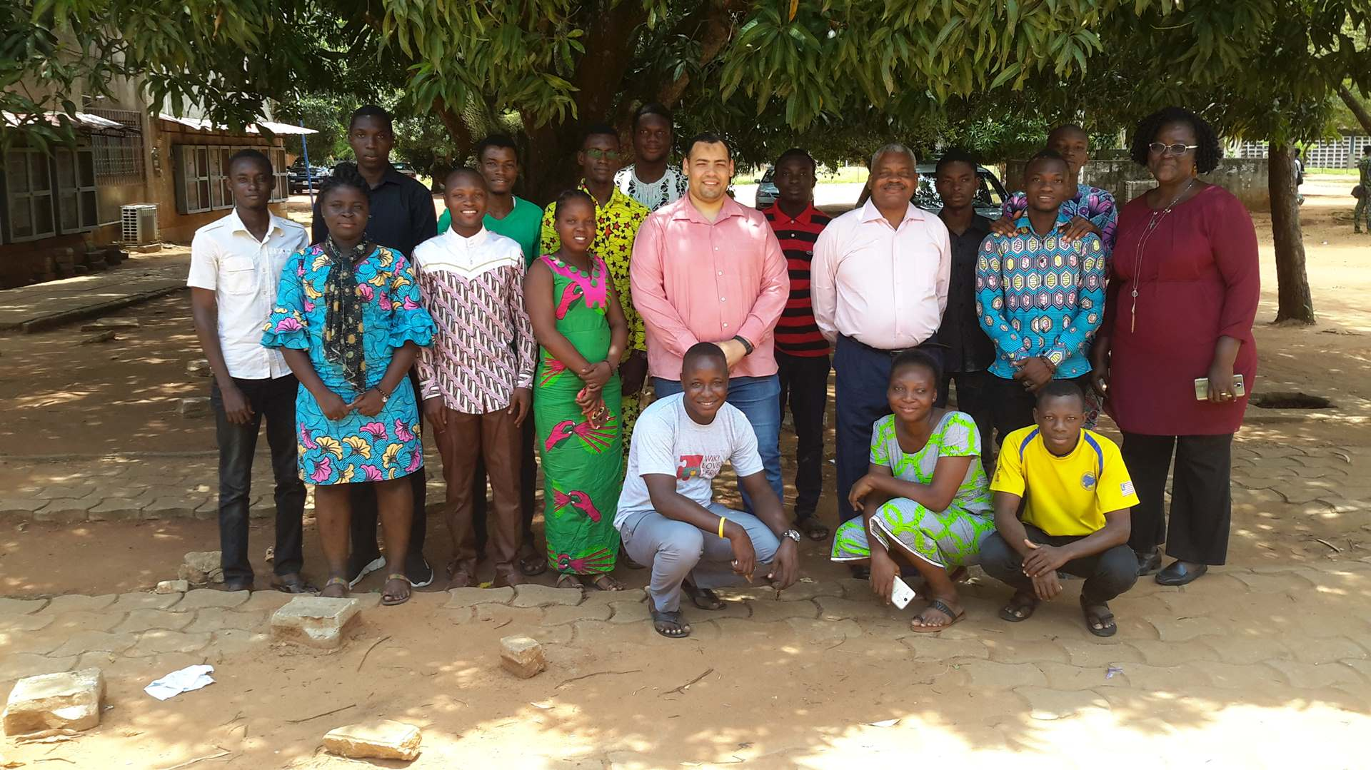
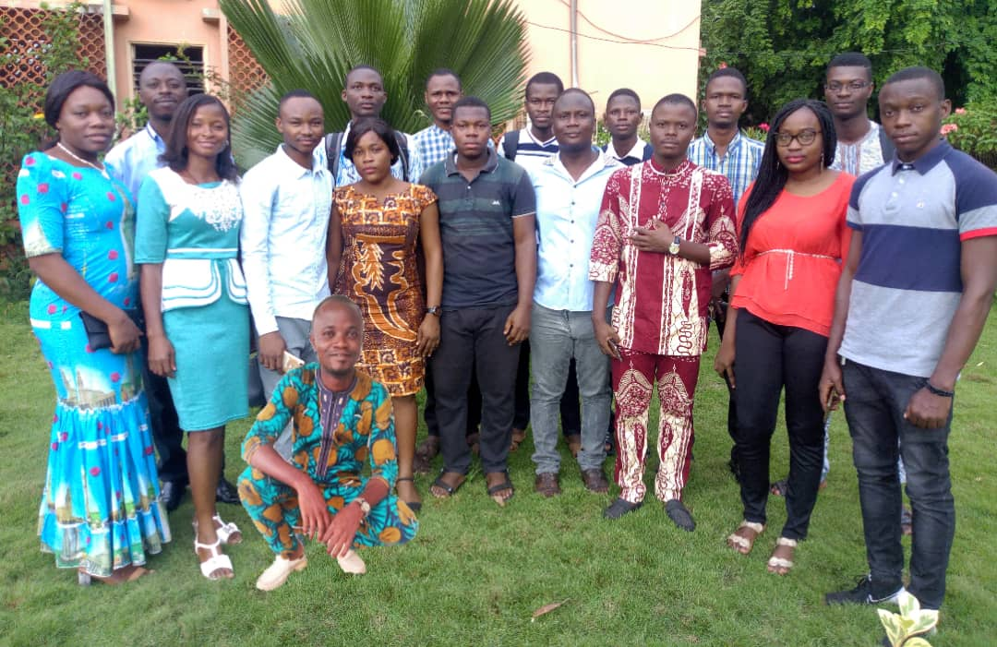
LABORATOIRE DES SCIENCES FORESTIÈRES
Objectifs et axes prioritaires de recherche
  Biodiversité Informatique et conservation de la biodiversité dans le contexte des changements climatiques et globaux

Slide 7
LABORATOIRE DES SCIENCES FORESTIÈRES
Objectifs et axes prioritaires de recherche
  Sylviculture (production des plants, mise en place et suivi des plantations forestières), caractérisation structurale et écologique des forêts; dynamique des forêts
    Plus de 50 diplômés (niveaux master et ingénieur) dans les diverses thématiques de cet axe, 05 docteurs formés et 02 doctorants, plus de 50 publications scientifiques

Slide 8
LABORATOIRE DES SCIENCES FORESTIÈRES
Objectifs et axes prioritaires de recherche
  Produits Forestiers Ligneux autre que le bois
    Un (01) docteur formé, plus de 10 publications scientifiques

Slide 9
MEMBRES DU LSF
Enseignants
  Professeur Jean Cossi GANGLO
  Dr (MC) Kourouma KOURA
  Dr Denis GNANGUÈNON-GUESSÈ
  Dr Armand KINGBO
Domaines de spécialité
  Sylviculture, écologie et aménagement des forêts, agroforesterie, produits forestiers autres que le bois, biodiversité, biodiversité informatique

Slide 10
MEMBRES DU LSF
Doctorants dans le domaine de la biodiversité informatique
  AÏKPON Gorgias
  KOTIN Justine
  APELETE Eben-Ezer
  AHOUANGBENON Joseph
  DOSSOU Josué Carol
Doctorants en foresterie
  ATCHADÉ Nicolas
  TOGNI Yolande
  DAVOUDOU Pascaline

Slide 11
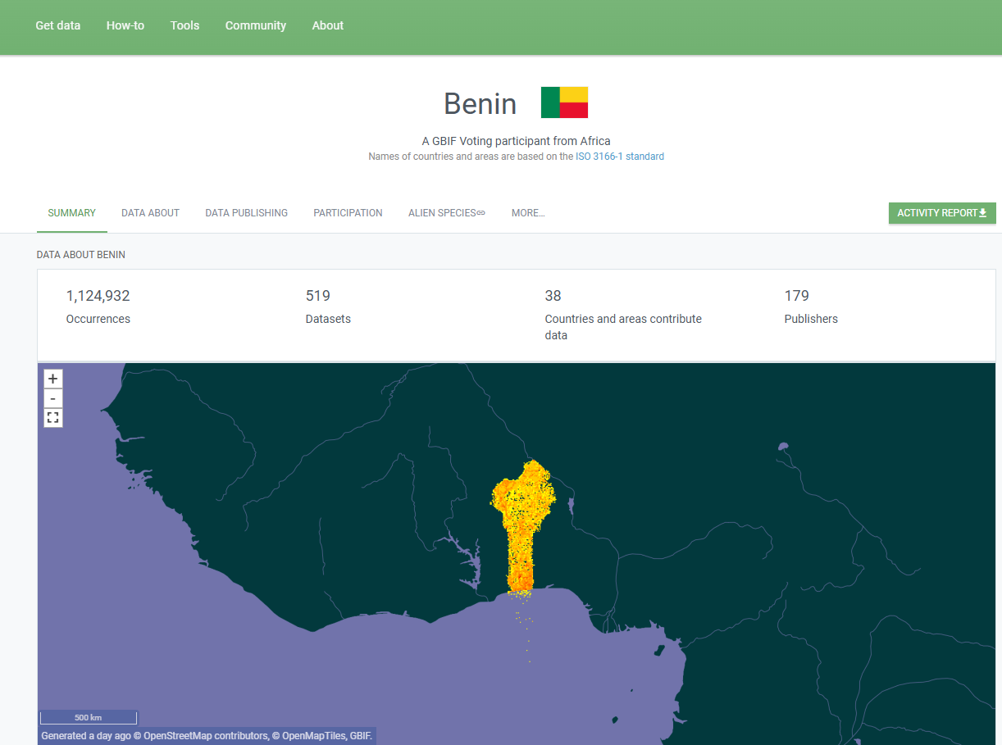
ACTIVITÉS ANIMÉES PAR LE LABORATOIRE: GLOBAL BIODIVERSITY INFORMATION FACILTY (WWW.GBIF.ORG; WWW.GBIFBENIN.ORG )

Slide 12
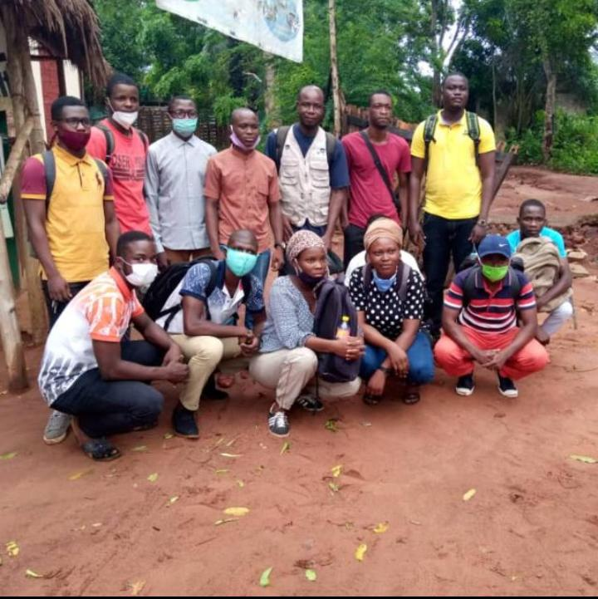
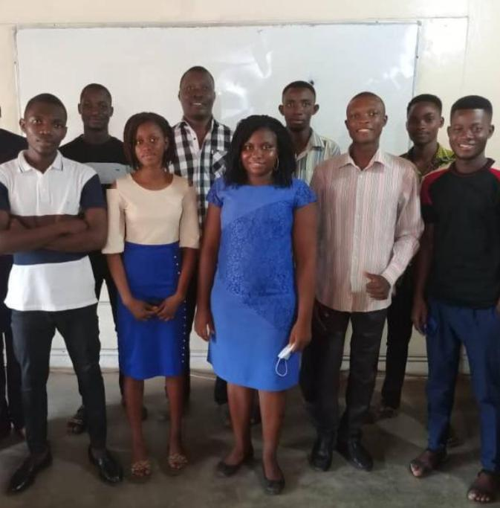
ACTIVITÉS ANIMÉES PAR LE LABORATOIRE: PROGRAMME MASTER ET DOCTORAT EN BIODIVERSITÉ INFORMATIQUE
Année de démarrage: 2017-2018 (7 ans)
Nationalités couvertes (06): RDC, Gabon, Niger, Côte-d’Ivoire, Togo, Bénin
Nombre de promotions: 07 (dont 06 promotions ont déjà soutenu)
Nombre de diplômés: 58 (soit 10 en moyenne par année)

Slide 13
PARTENARIATS
Accord de partenariat avec l’institut de biodiversité de l’Université de Kansas (USA)
Accord de partenariat avec GBIF France dans le cadre des activités du Global Biodiversity Information Facility (GBIF)
Accord de partenariat en cours dans le domaine de la santé publique avec l’Institut d’Hygiène et de Médecine Tropicale (IHMT)/Universidade Nova de Lisboa (UNL)(Portugal)
Accord de partenariat en cours avec l’Université de Porto (Portugal) dans le domaine de la génétique moléculaire

Slide 14
CONCLUSION
Le LSF est une institution qui anime activement la vie scientifique de la FSA
  Les enseignements
  Les recherches
  La formation des cadres
  Des partenariats des plus dynamiques

Slide 15
CONTACTS
ganglocj@gmail.com
kourakourouma@gmail.com
guessedenis@gmail.com
armandkingbo@gmail.com
Tél.:
66363770/ 94 57 89 15
96 71 61 30 / 95 40 39 69
96269768

Slide 16
Merci de votre amiable attention

